Slide 1
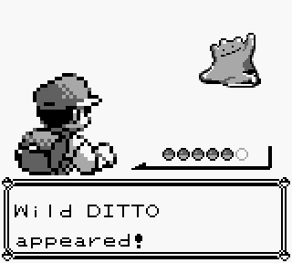



...Don‘t panic!

